Slide 1


Self-Monitoring Navigation Agent via Auxiliary Progress Estimation
——Chih-Yao Ma, Jiasen Lu, Zuxuan Wu, Ghassan AlRegib, Zsolt Kira, Richard Socher, Caiming Xiong
报 告 人：
学 号：
指导教师：
报告日期：

Slide 2
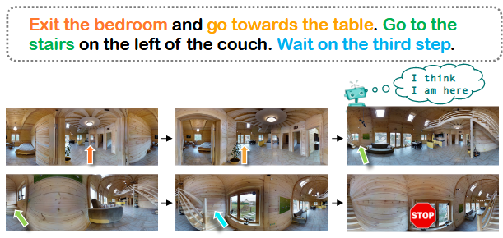
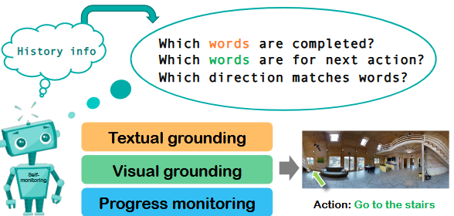
问题与创新点
问题：
1、现有方法缺乏对指令执行进度的显式建模
2、难以判断当前执行到哪一步、下一步该执行什么
目标：让智能体具备自我监控能力，实时评估导航进度。
视觉-文本协同定位模块
同时进行视觉与文本的注意力对齐（即隐状态h同时包括v和x的信息）
进度监控模块：
显式估计指令执行完成度
用于训练正则化与推理中的路径选择

Slide 3
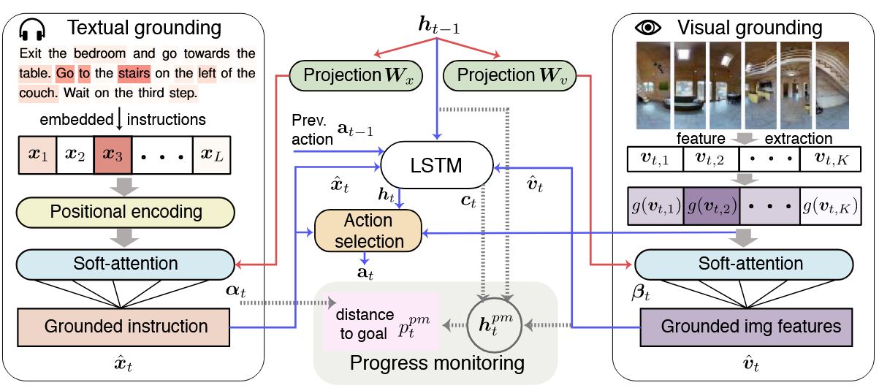
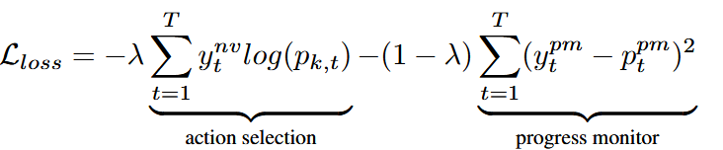
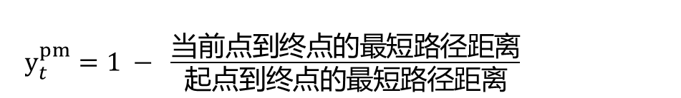

模型
$y_{t}^{pm}$：进度的真实标签
$y_{t}^{pm}=1 − \frac{当前点到终点的最短路径距离}{起点到终点的最短路径距离}$

Slide 4
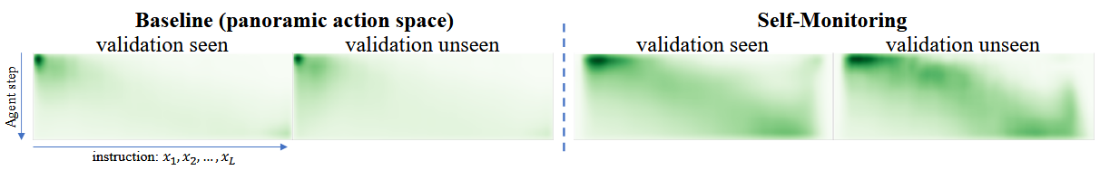
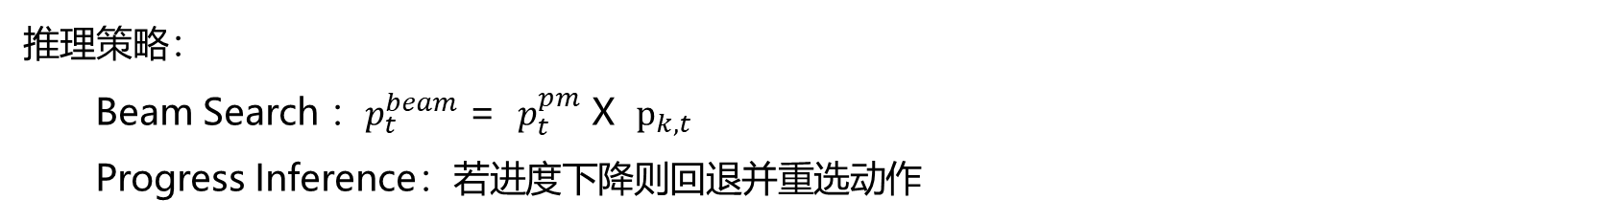
进度监测器
动机： 利用指令的结构性偏差——指令的词语顺序与导航的空间进程是天然对齐的。
核心思想： 智能体在指令上的注意力位置 α_t 反映任务进度。
作用：
训练时： 作为一个正则化器，强迫文本接地 α_t 必须与真实的导航进度相关。
推理时： 作为一个决策助手，用于回退或优化路径搜索。
推理策略：
Beam Search ：$p_{t}^{beam}$ = $p_{t}^{pm}$ X $p_{k,t}$
Progress Inference：若进度下降则回退并重选动作

